Slide 1
3부 객체지향
3부에서는 자바 언어의 핵심인 객체지향의 개념과 클래스,
객체, 상속, 다형성 등의 개념과 패키지, 예외처리, 자바의 입출력에 관해 설명합니다.
Chapter 7 : 객체 지향 개념
Chapter 8 : 클래스-속성
Chapter 9 : 클래스-기능
Chapter 10 : 상속
Chapter 11 : 다형성과 추상클래스, 인터페이스
Chapter 12 : 패키지와 java.lang 패키지
Chapter 13 : 예외 처리와 입출력
1

Slide 2
7장 객체지향 개념
Section 1 객체 지향의 개요
Section 2 클래스와 객체
Section 3 상속
Section 4 캡슐화
Section 5 메시지
Section 6 추상화
Section 7 다형성
2

Slide 3
학습목표
이 장에서는 객체 지향의 5대 핵심 개념에 관해 학습합니다. 이 장에서는 개념에 관해서만 기술합니다. 이러한 개념이 자바 프로그램으로 적용되는 부분은 뒤의 해당 부분에서 자세하게 기술합니다.
객체 지향의 개요와 절차 지향과의 차이점을 학습합니다.
클래스와 객체를 학습합니다. 객체의 생성 과정을 예제를 통하여 학습합니다.
상속의 개념을 예제를 통하여 학습합니다.
캡슐화의 개념과 예를 학습합니다.
추상화와 다형성의 개념을 학습합니다.

Slide 4
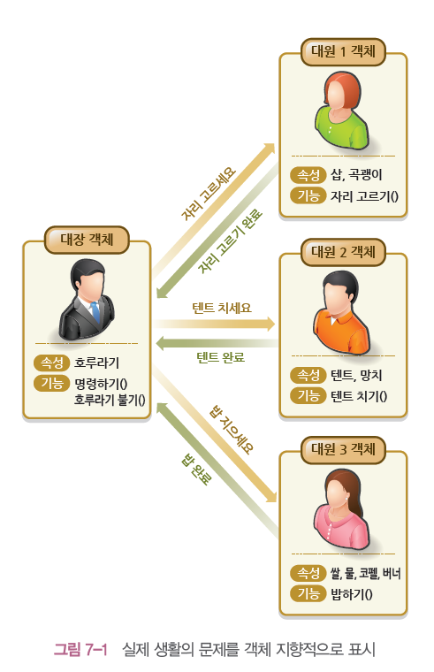
1 객체지향의 개요
1-1 객체지향의 개념
객체지향(Object-Oriented)이론
컴퓨터를 통하여 실세계와 같은 환경을 흉내(simulation)내기 위해 발전한 이론
실세계의 사물 = 속성 + 기능으로 구성

Slide 5
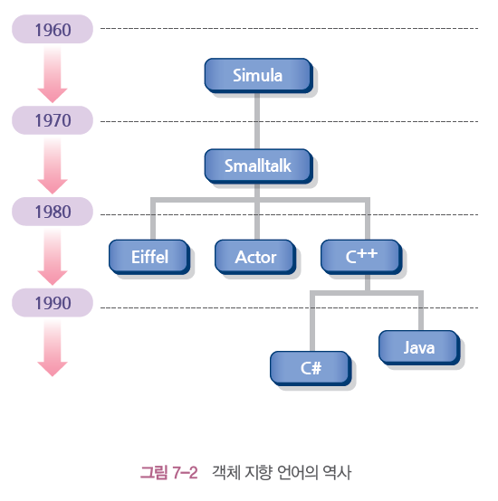
1 객체지향의 개요
1-2 객체지향의 역사
객체 지향 이론은 1960년대 클래스, 상속, 캡슐화, 다형성 등의 개념을 중심으로 발전하였으며, 1960년 노르웨이의 달^{Dahl}과 뉘고르^{Nygaard}가 개발한 시뮬라라는 언어를 최초의 객체 지향 언어라 할 수 있다.

Slide 6
1 객체지향의 개요
1-3 객체지향의 장점
객체지향의 장점
문제를 쉽고 자연스럽게 프로그램화(모델링) 할 수 있다.
쉬운 프로그램의 개발로 인한 생산성을 향상시킬 수 있다.
프로그램 모듈을 재사용할 수 있다.

Slide 7
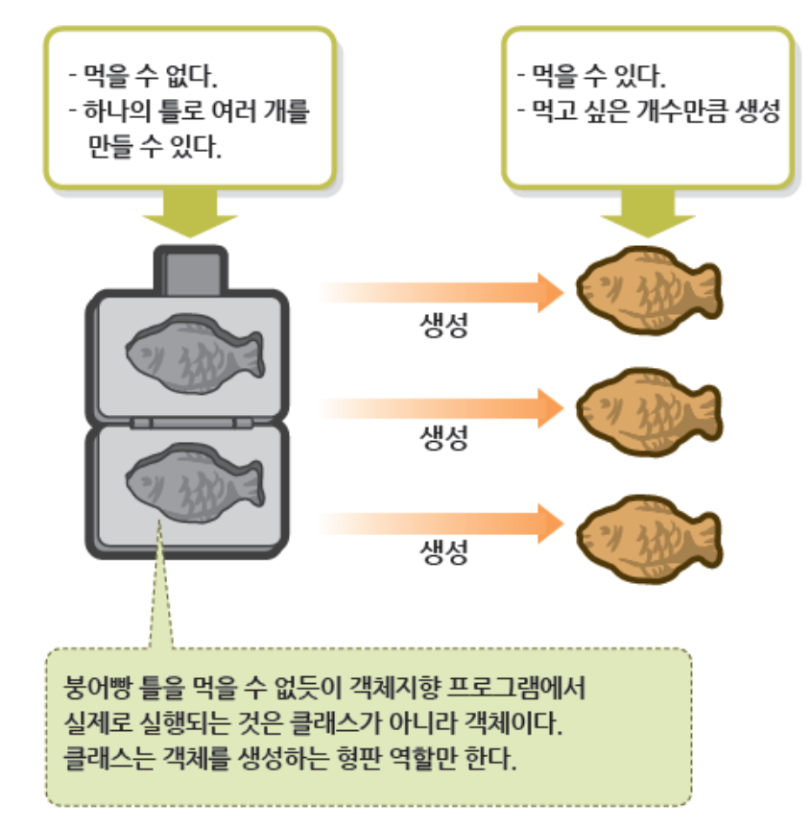
2 클래스와 객체
클래스
하나의 클래스로부터 여러 개의 객체를 생성하기 위해 사용하는 형판

Slide 8
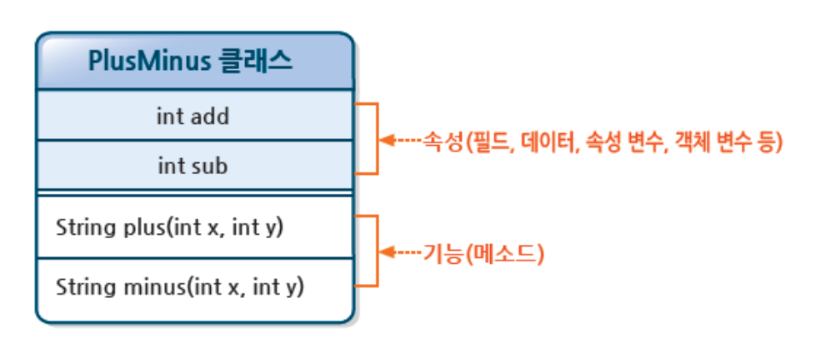
2 클래스와 객체
2-1 클래스(객체)의 구성
객체
“속성+기능”으로 구성
객체를 생성하는 클래스 역시 “속성+기능”으로 구성

Slide 9
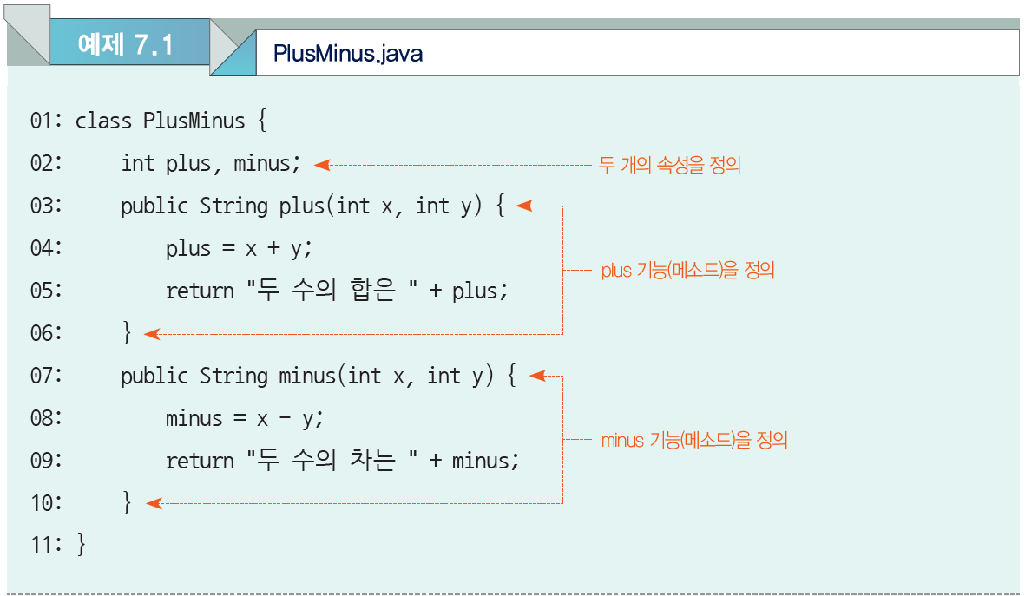


2 클래스와 객체
2-1 클래스(객체)의 구성

Slide 10
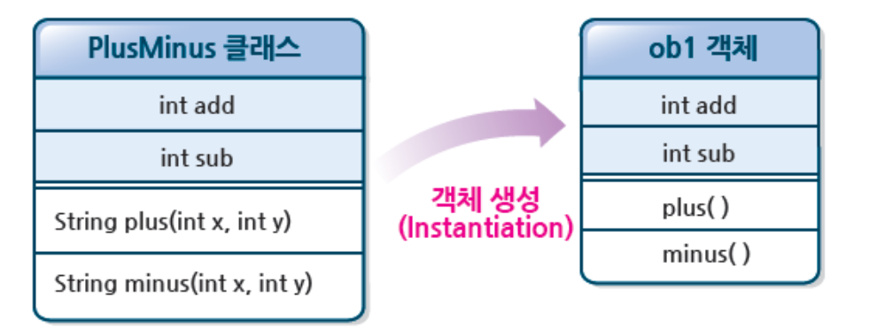
2 클래스와 객체
2-2 객체의 생성과 프로그램의 실행
클래스로부터 객체를 생성하는 과정을 실체화(instantiation)라고 하고, 객체를 인스턴스(instance)라 부르기도 합니다. 즉 객체와 인스턴스라는 말은 같은 용어로 간주

Slide 11
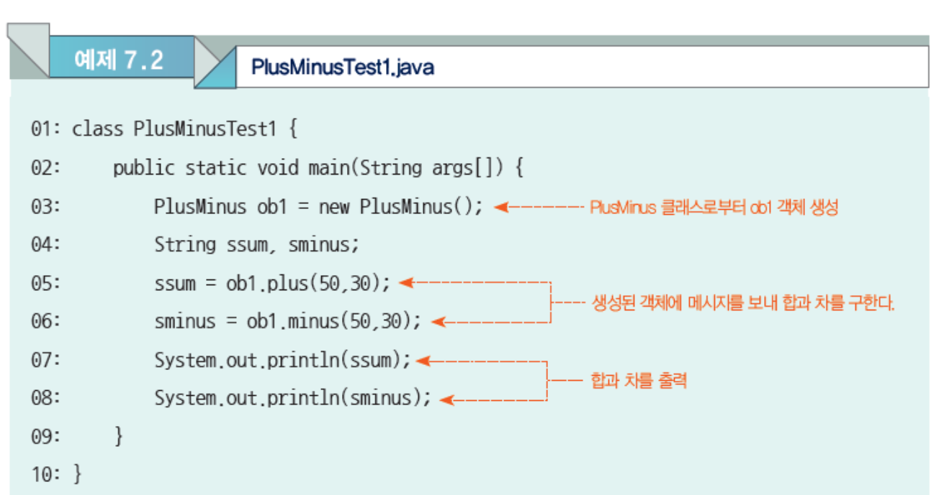
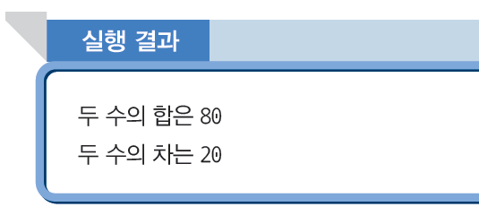
2 클래스와 객체
2-2 객체의 생성과 프로그램의 실행

Slide 12
3. 상속
기존 클래스의 기능을 가지면서 추가적인 기능을 가진 클래스를 만들려면 어떻게 해야 할까요?
기존 클래스를 그대로 복사하고, 추가적인 기능을 추가하는 방법
이 방법은 코드의 중복이라는 문제와, 추후 중복된 코드가 변경 되었을 때의 복잡한 수정(복사한 곳을 다 수정해야 하는 문제 발생) 문제가 발생.
객체 지향에서는 이러한 문제를 상속이라는 기능으로 해결
즉 새로운 클래스를 만들 때 상위 클래스를 지정함으로써 상위 클래스의 모든 속성과 기능을 상속받고, 자신의
상속의 개념은 확장(extend)의 개념으로 상위클래스를 그대로 상속받고 추가로 확장되는 개념

Slide 13
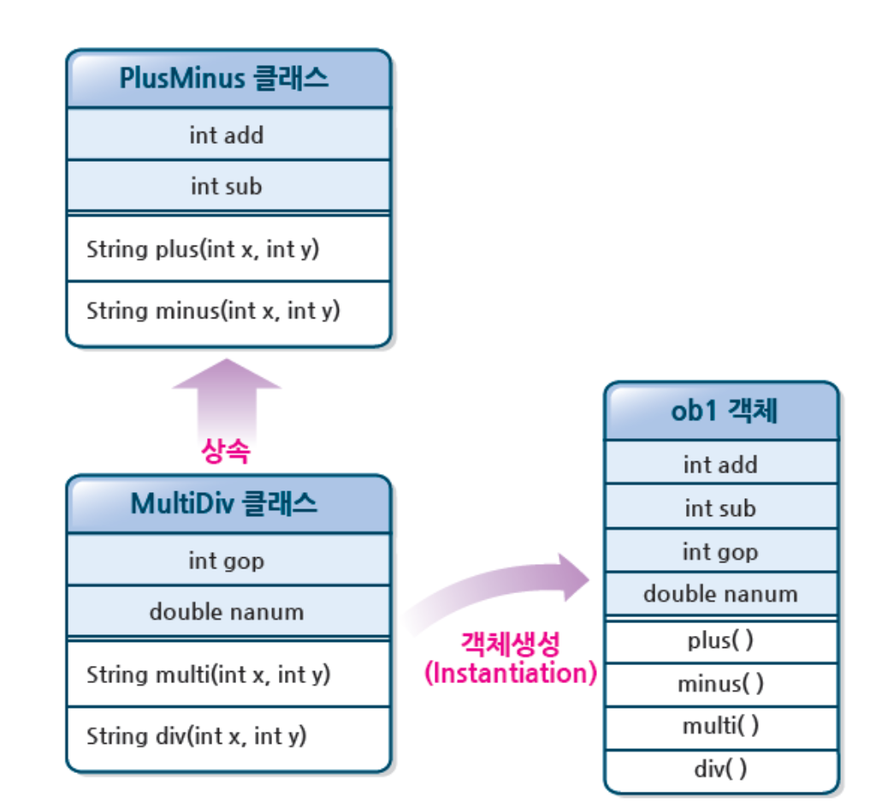
3. 상속

Slide 14
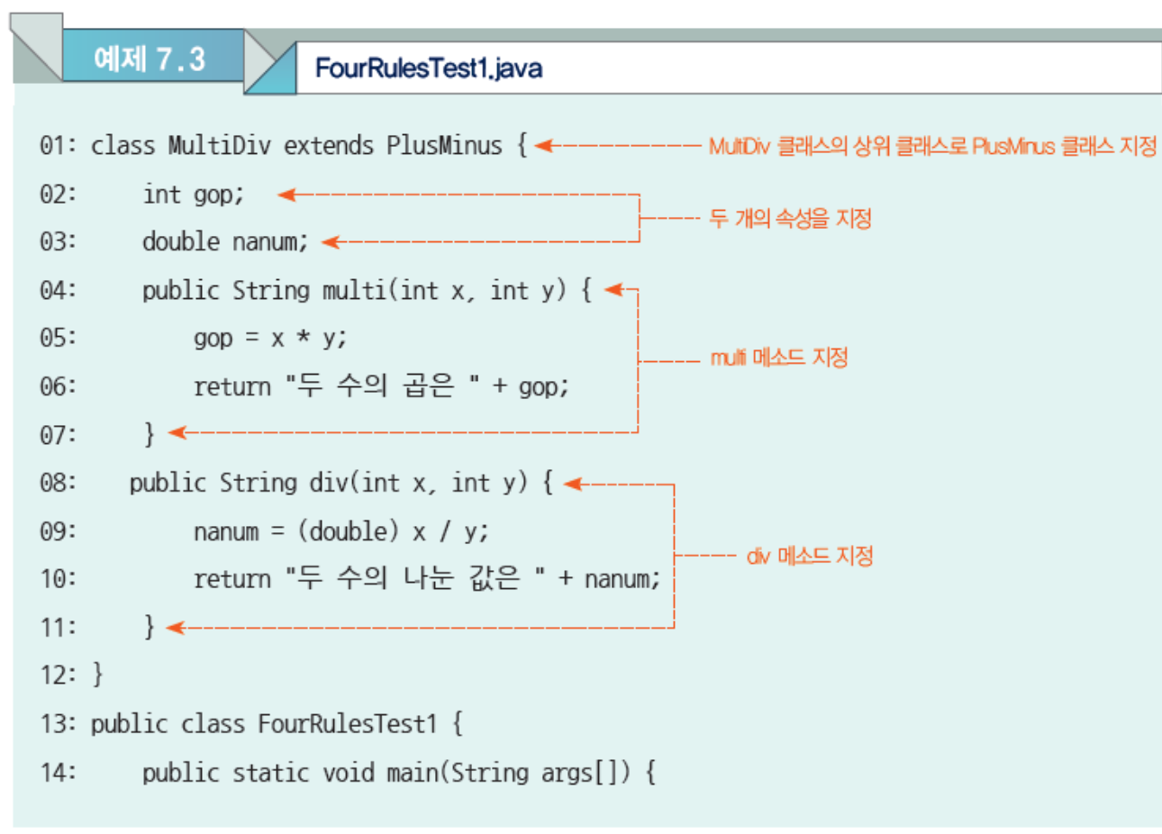
3 상속

Slide 15
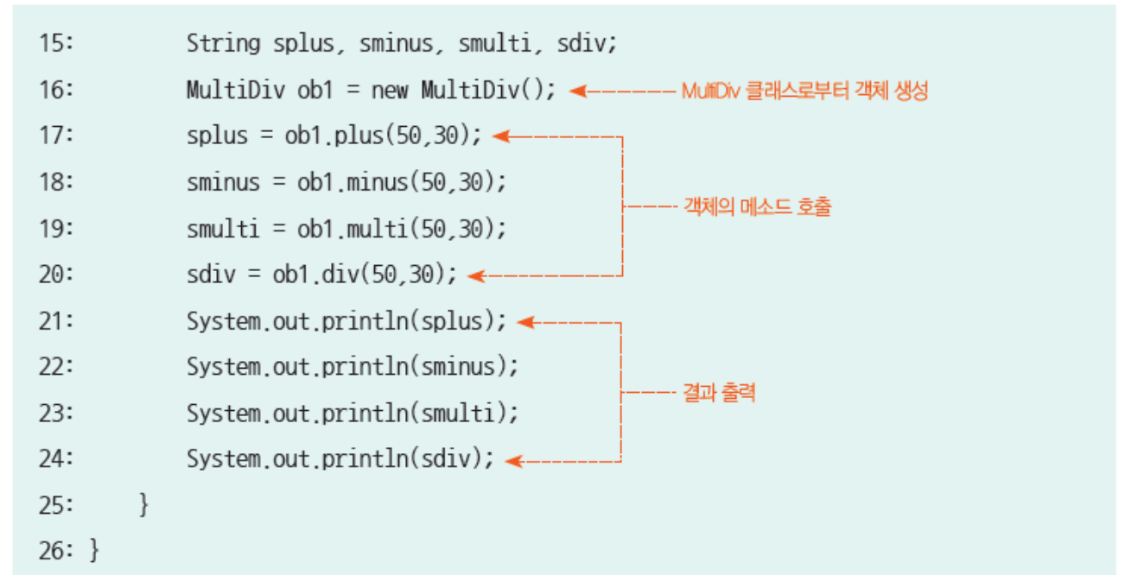
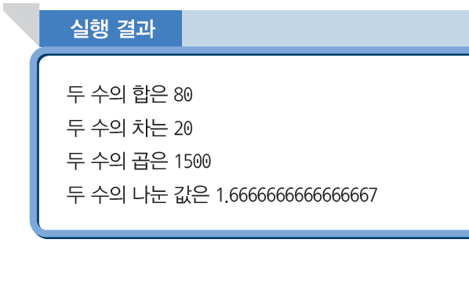
3 상속

Slide 16
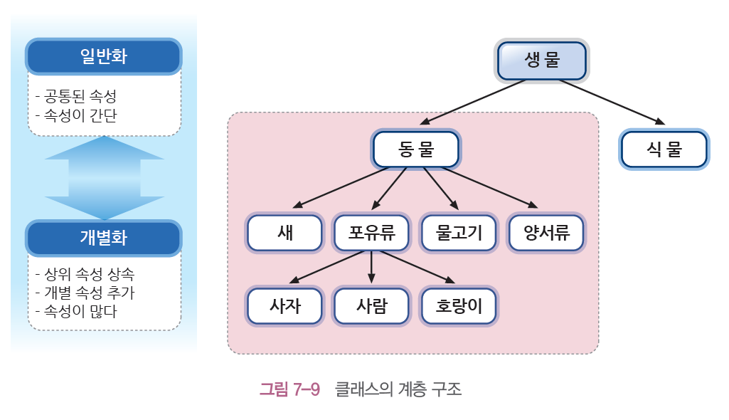
3 상속
클래스의 상속은 확장(extend)의 개념으로 계층 구조를 가질 수 있다
상위 계층으로 갈수록 공통점은 일반화되고 간단해진다. 하위 계층으로 갈수록 클래스는 특수화되고 개별화된다.

Slide 17
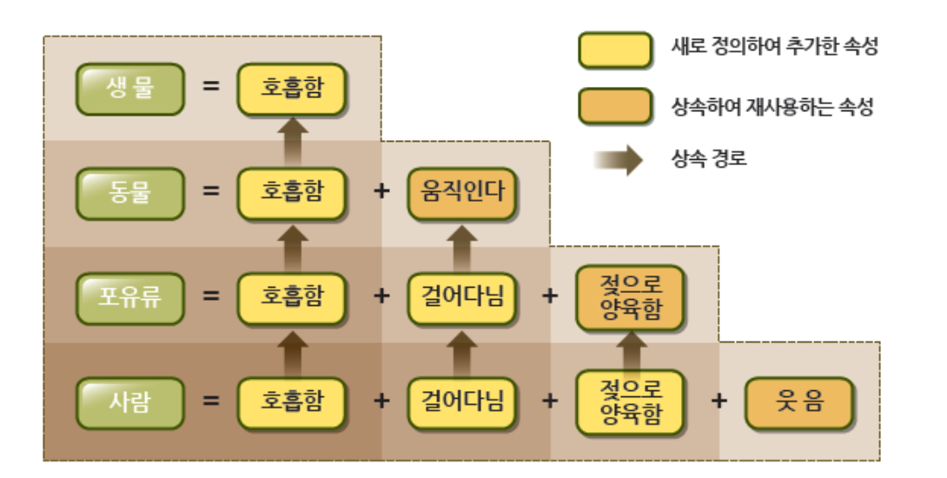
3 상속
클래스 계층 구조에서 상속의 예

Slide 18
3 상속
클래스 상속의 이점
소프트웨어 설계를 간단하게 할 수 있는 장점
코드를 간결하게 할 수 있다
코드의 재 사용성을 높인다

Slide 19
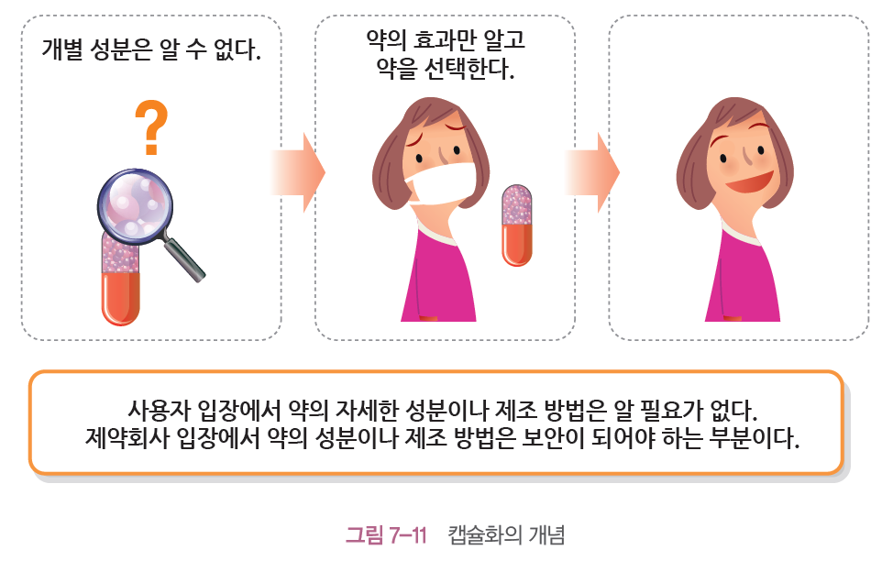
4 캡슐화(Encapsulation)
캡슐화
감기에 걸렸을 때 먹는 캡슐약과 같은 개념
캡슐 약에는 많은 성분이 포함되어 있지만, 단순히 감기를 낫게 해 준다고 생각

Slide 20
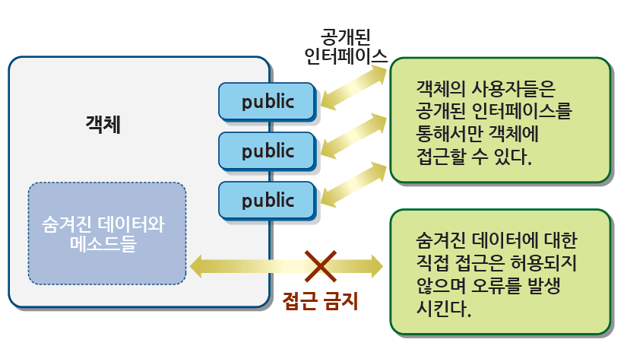
4 캡슐화(Encapsulation)
캡슐화를 통한 ‘정보의 은폐(information hiding)’의 장점
객체에 포함된 정보의 손상과 오용을 막을 수 있다.
객체 내부의 조작 방법이 바뀌어도 사용방법은 바뀌지 않는다.
데이터가 바뀌어도 다른 객체에 영향을 주지 않아 독립성이 유지된다.
처리된 결과만 사용하므로 객체의 이식성이 좋다.
객체를 부품화 할 수 있어 새로운 시스템의 구성에 부품처럼 사용할 수 있다.

Slide 21
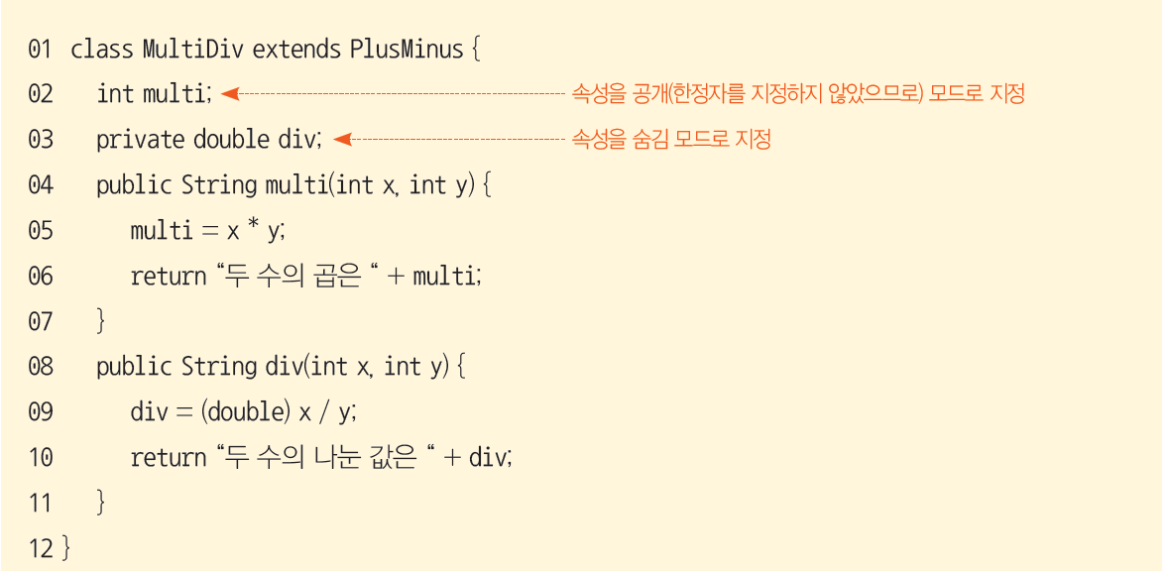
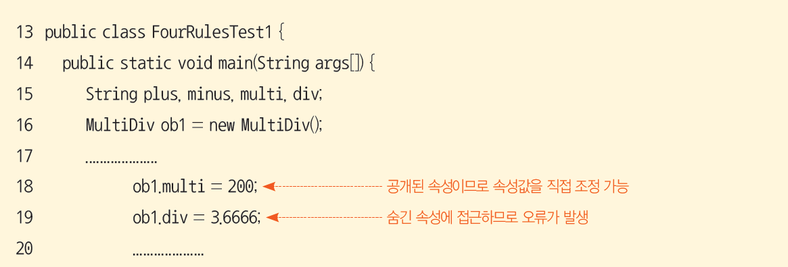
4 캡슐화(Encapsulation)

Slide 22
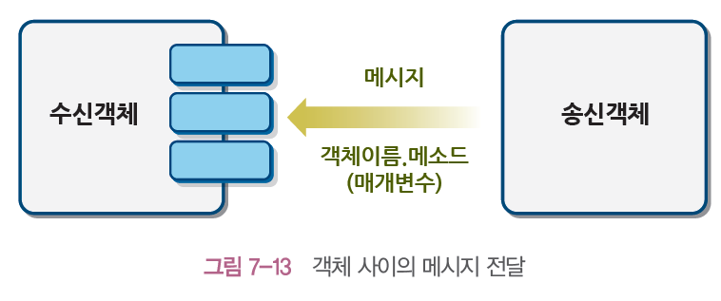
5 메시지(Message)
메시지
객체에 일을 시키는 행위
객체 사이의 메시지 전달

Slide 23
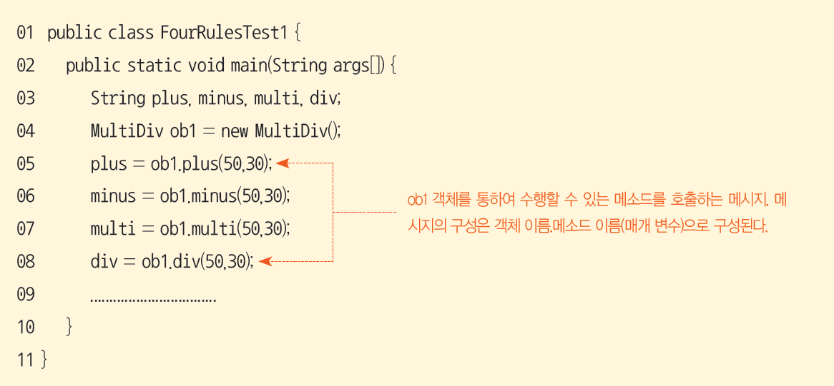
5 메시지(Message)
메시지의 예

Slide 24
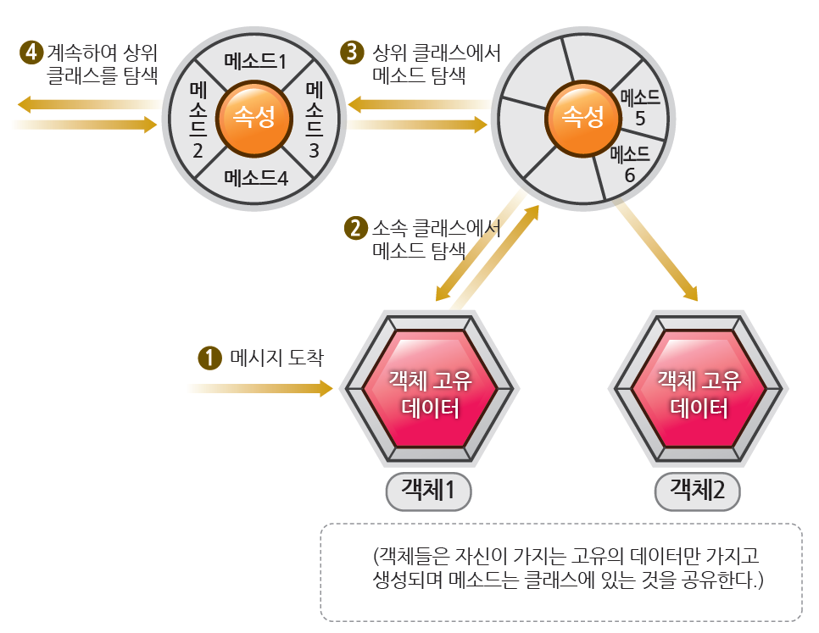
5 메시지(Message)
5-1 메소드의 탐색
상속된 구조에서의 메소드 탐색
최 상위 클래스에도 탐색하고자 하는 메소드가 없는 경우 오류 발생

Slide 25
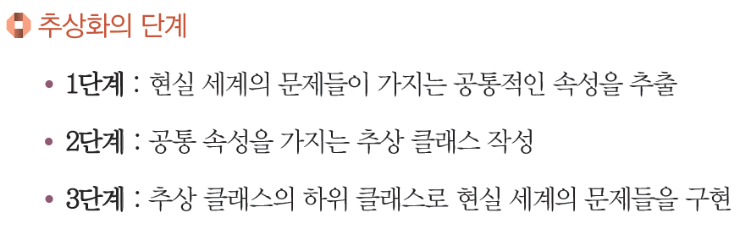
6 추상화(Abstraction)
실세계의 문제를 객체로 전환할 때 중요한 개념
추상화는 복잡한 문제들 중에 공통적인 부분을 추출하여 추상 클래스로 제공하고, 상속을 이용하여 나머지 클래스들을 하위 클래스로 제공하는 기법

Slide 26
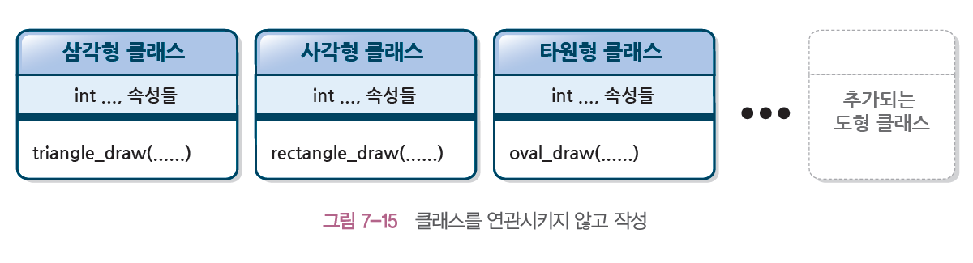
6 추상화(Abstraction)
추상화를 하지 않을 경우에 도형을 그리는 문제

Slide 27
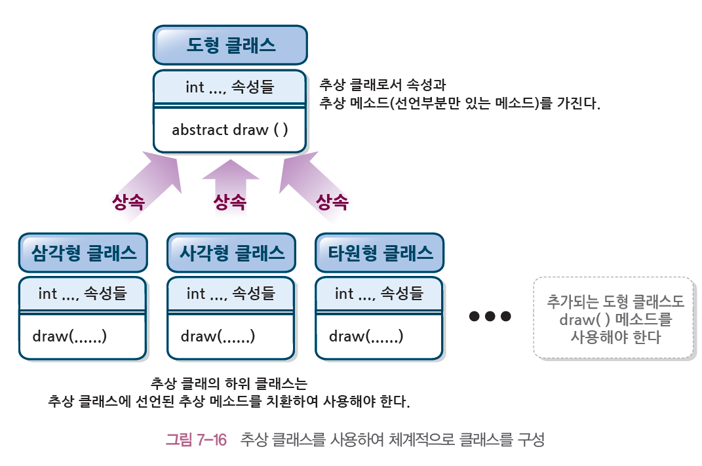
6 추상화(Abstraction)
추상화를 적용하여 도형을 그리는 문제

Slide 28
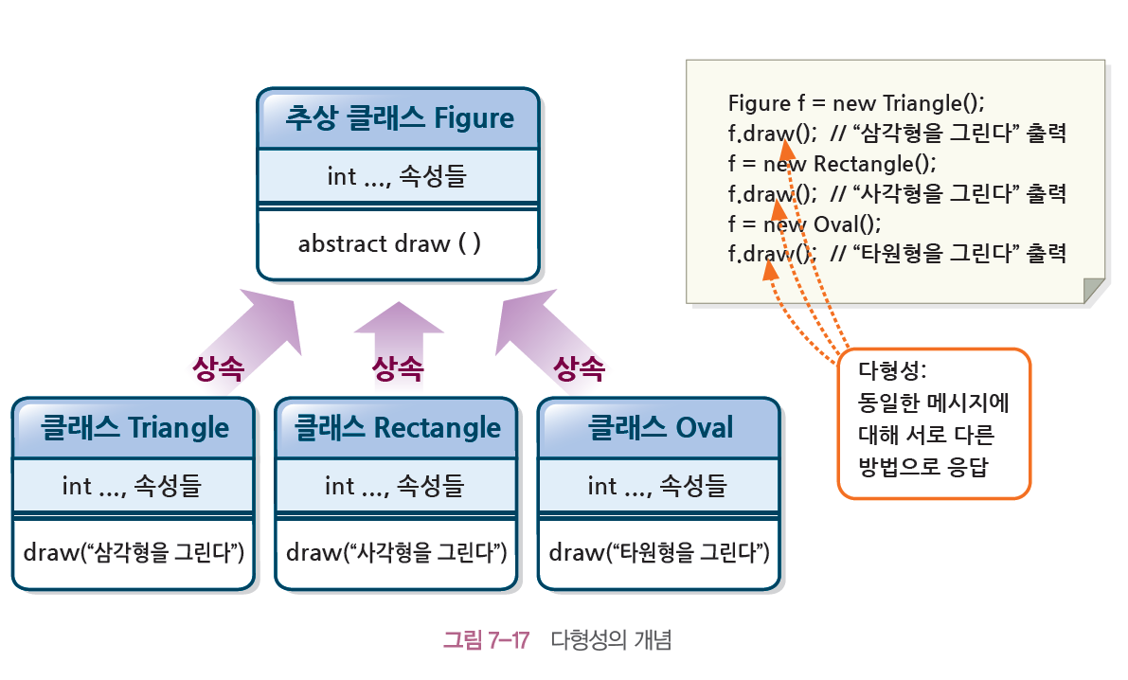
7 다형성(Polymorphism)
다형성(Polymorphism)
객체지향의 중요한 개념 중에 하나로서 다양한(poly) 변신(morphism)을 의미
서로 다른 객체가 동일한 메시지에 대하여 서로 다른 방법으로 응답할 수 있는 기능

Slide 29
학습 정리
객체 지향의 개요
① 객체 지향은 실세계의 요소들을 “속성+기능”으로 표현한 것입니다.
② 자바는 객체 지향의 역사적 측면에서 볼 때 대표적으로 성공한 언어입니다.
③ 절차 지향은 기능 중심과 자료와 절차의 분리에서 오는 문제점을 가진 언어입니다.
④ 소프트웨어 개발 분야에서 약 60% 가까이 객체 지향 언어가 사용되고 있습니다.
⑤ 객체 지향은 우리들의 실세계를 그대로 반영할 수 있는 프로그래밍 방법입니다.
클래스와 객체
① 클래스는 객체를 생성하는 형판template 역할을 합니다.
② 하나의 클래스로부터 다수 개의 객체가 생성됩니다.
③ 클래스는 “속성+기능”으로 구성됩니다.
④ 클래스로부터 객체를 생성하는 과정을 실체화instantiation라고 하며, 객체를 인스턴스라부르기도 합니다.
⑤ 객체 지향은 절차 지향과는 달리 프로그램의 기본 단위가 객체(속성+기능)입니다.

Slide 30
학습 정리
상속
① 상속을 이용하여 비슷한 기능을 가진 클래스들을 계층 구조 형태로 구성할 수 있습니다.
② 상속은 상위 클래스의 모든 속성과 기능을 상속받고, 추가로 더 가지는 확장extend의 개념입니다.
③ 자바에서는 하나의 클래스만을 상위 클래스로 가질 수 있습니다. 즉 다중 상속을 허용하지 않습니다.
④ 클래스의 상속을 나타내는 계층 구조에서 상위로 올라갈수록 일반화된 공통 속성을 가지며 하위로 내려갈수록 개별 클래스가 가지는 개별화가 이루어집니다.
캡슐화
① 캡슐화는 꼭 필요한 내용만 보여 주고, 불필요한 내용을 감춘다는 개념입니다.
② 클래스를 작성할 때는 꼭 필요한 내용만 공개해야 합니다.
③ 클래스를 작성할 때 캡슐화 개념을 적용하지 않으면, 클래스가 잘못 사용될 수 있습니다.
④ 캡슐화의 개념을 적용하여 정보 은폐Information hiding를 달성할 수 있습니다.

Slide 31
학습 정리
메시지
① 생성된 객체들 사이의 상호 관계를 정의한 것이 메시지입니다.
② 객체들은 메시지를 통하여 상대 객체에게 일을 시킵니다.
③ 메시지는 객체 이름, 메소드 이름, 메소드 수행에 필요한 인자argument를 포함합니다.
④ 상속 관계의 클래스 구조에서 메소드가 호출되면 자신의 클래스에서 메소드를 탐색하고, 없을 경우 상위 클래스의 메소드를 탐색합니다. 이러한 과정을 반복적으로 거쳐도메소드가 발견되지 않는 경우는 오류가 발생됩니다.
추상화
① 실세계의 문제를 객체로 변환할 때 적용할 수 있는 개념입니다.
② 여러 개의 문제에서 공통적인 속성을 추출하여 상위 클래스에 작성하고, 나머지 클래스를 하위 클래스로 구성하는 것이 추상화의 핵심입니다.
③ 추상화와 상속은 다형성을 제공하는 기반입니다.
다형성
① 다형성은 다양한 변신을 의미하는 개념입니다.
② 다형성은 서로 다른 객체가 동일한 메시지에 대하여 서로 다른 방법으로 응답할 수 있는 기능으로 정의할 수 있습니다.
③ 다형성을 구현하기 위해서는 상속과 추상 클래스를 이용합니다.

Slide 32
수고하셨습니다. 제출 연습 문제를 잘 풀어서 제출해주시기 바랍니다
32

